Slide 1
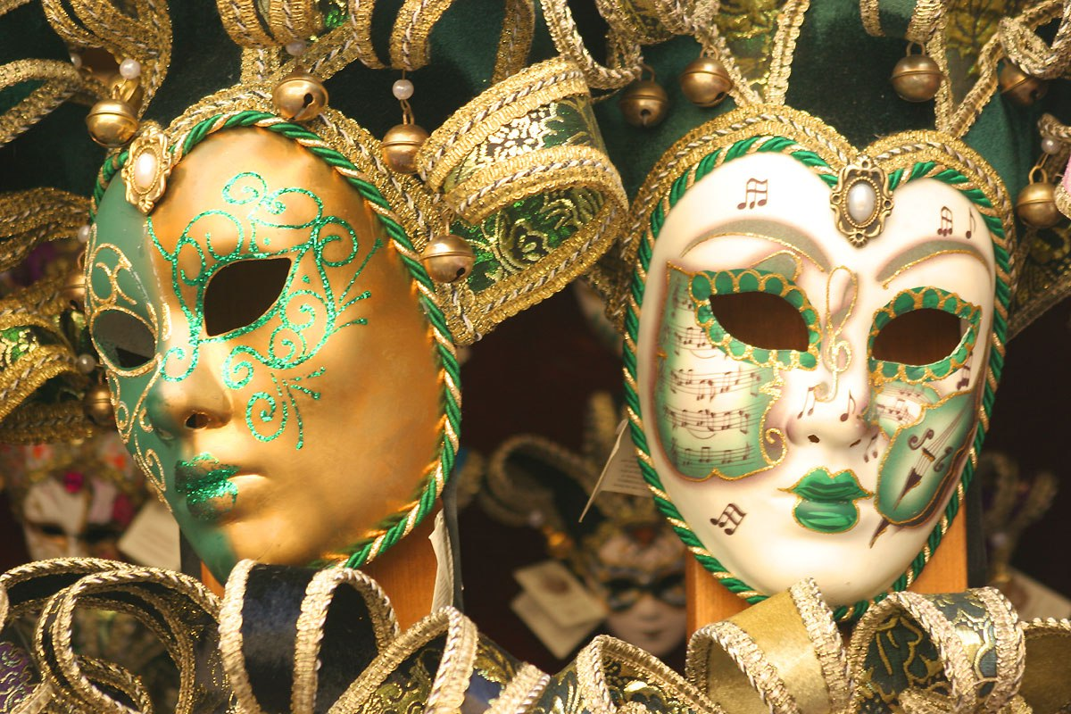
Имаготерапия. Сцена – лечит!

Slide 2
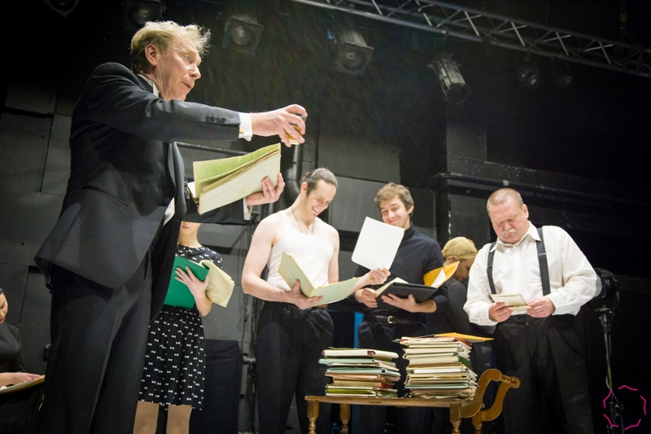
Суть проекта
Имаготерапия - разновидность арт-терапии при которой главным средством достижения терапевтического эффекта является развитие и обогащение личности пациента путём активизации творческой активности пациента.

Slide 3
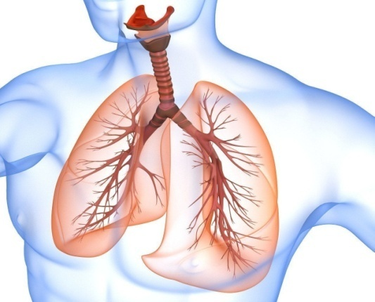
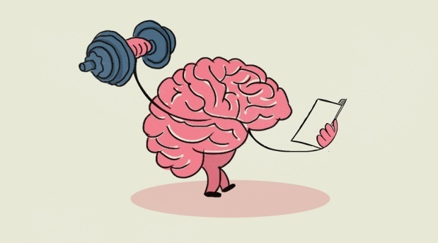
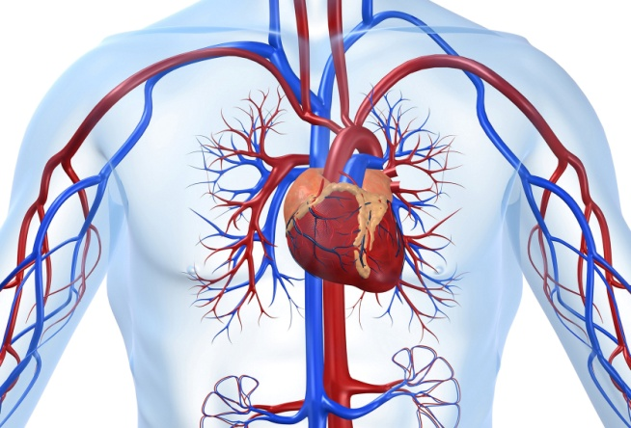
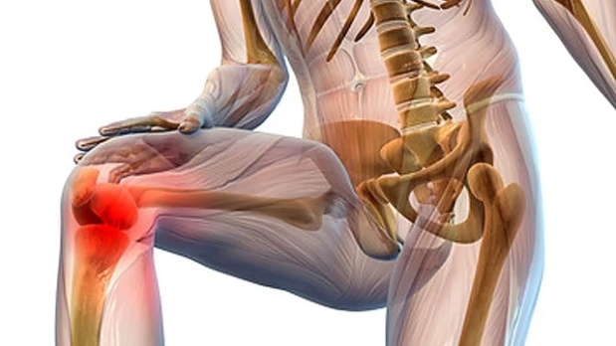
Улучшим здоровье
Бронхо-легочная система
Сердечно-сосудистая система
Опорно-двигательная система
Тренировка памяти

Slide 4
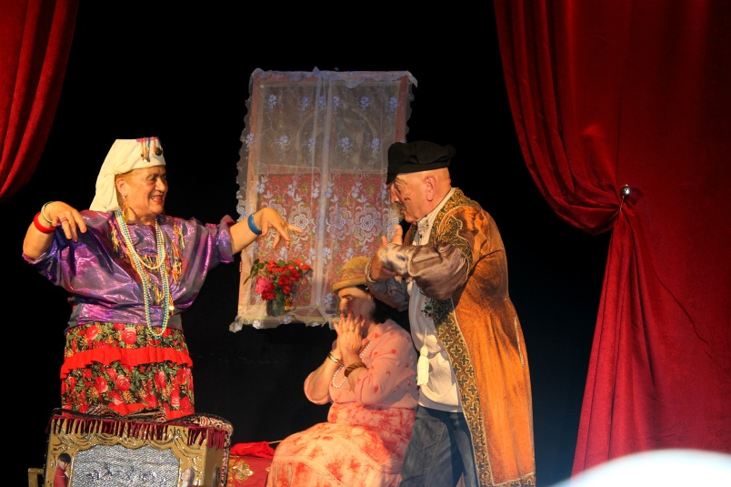
Целевая аудитория
С начинающимися или уже имеющимися проблемами по здоровью
Пациенты в возрасте старше 35 лет
С нереализованными творческими замыслами.

Slide 5
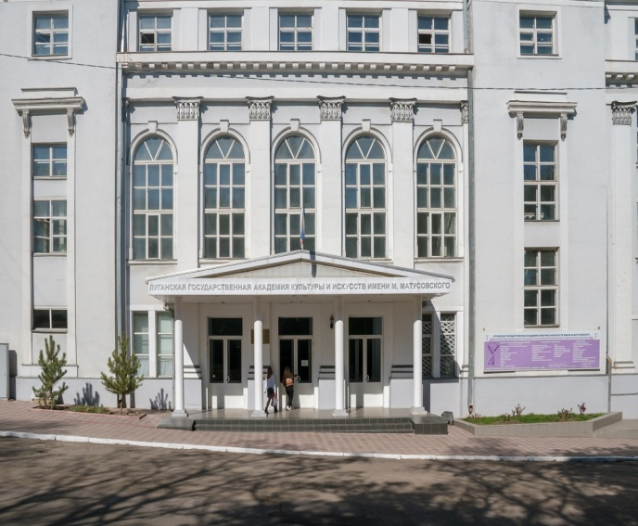
Результаты проекта
Помогут реализовать творческие замыслы и улучшить состояние здоровья
Врач
Преподаватели Луганской государственной академии культуры и искусств имени М.Матусовского

Slide 6
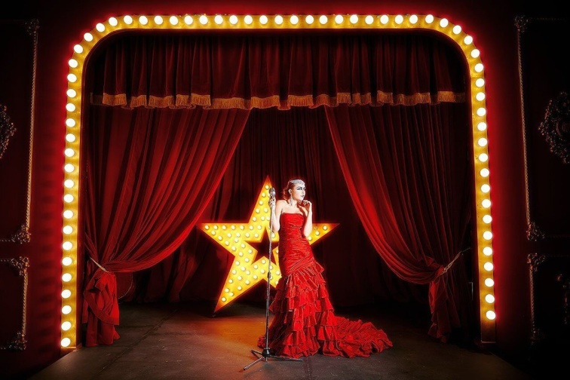
Решение проблем:
Психологические (выйти на сцену, выступить перед аудиторией)
Проблемы памяти (декламируется текст)
Бронхо-легочной системы (у певцов)
Опорно-двигательной системы (осанка, походка)

Slide 7
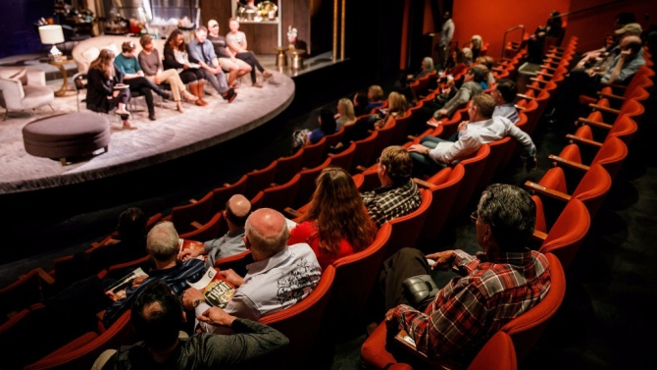
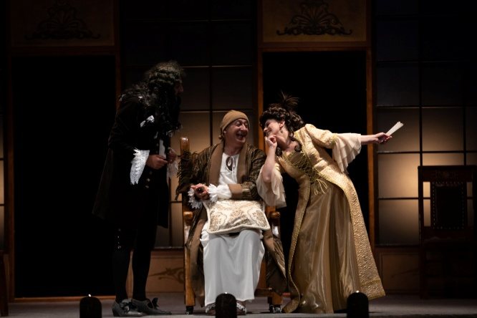
Реализация проекта
Пилотный проект
Группа из 7-10 человек с проблемами по здоровью и творческим потенциалом
Совместные групповые занятия с врачами и преподавателями

Slide 8
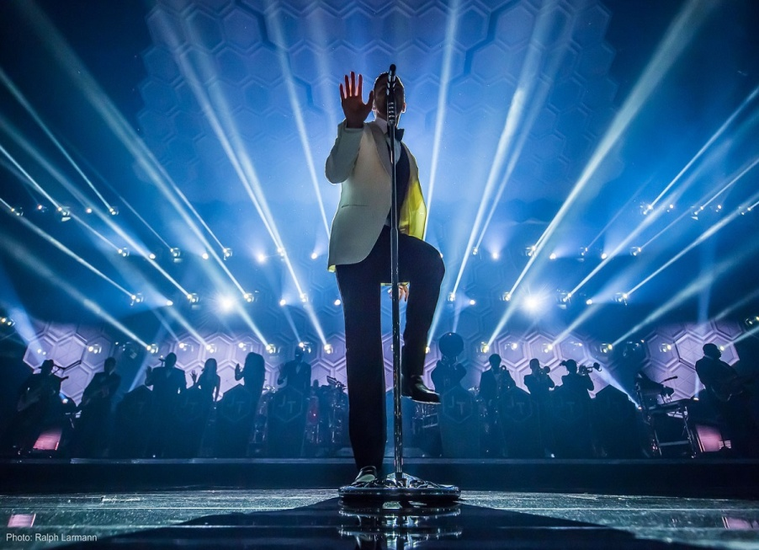
Польза
Человек становится здоровее и счастливее от возможности реализовать себя и раскрыть свой внутренний потенциал.

Slide 9
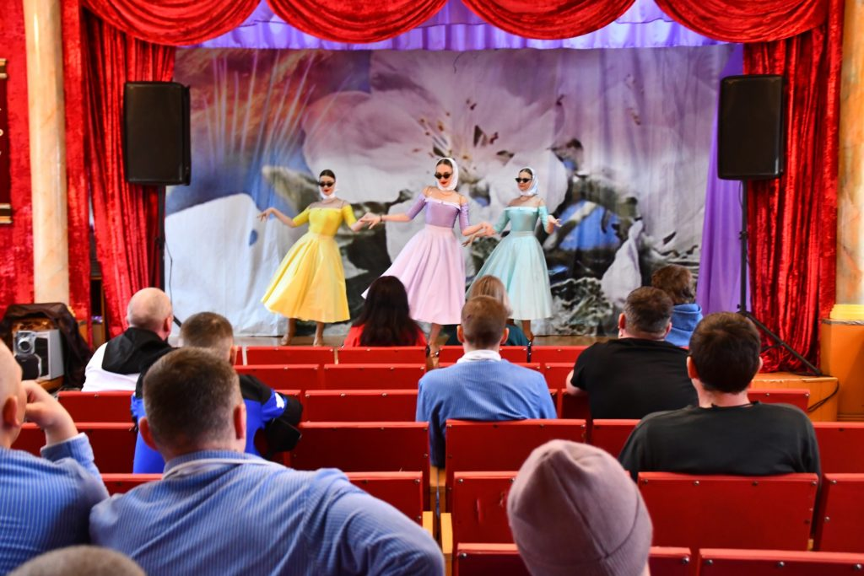
Помощь
Если сумеем помочь одному, есть возможность помочь многим. Это наглядный пример как любой желающий может стать здоровее и своим примером указать путь к здоровью для многих.

Slide 10
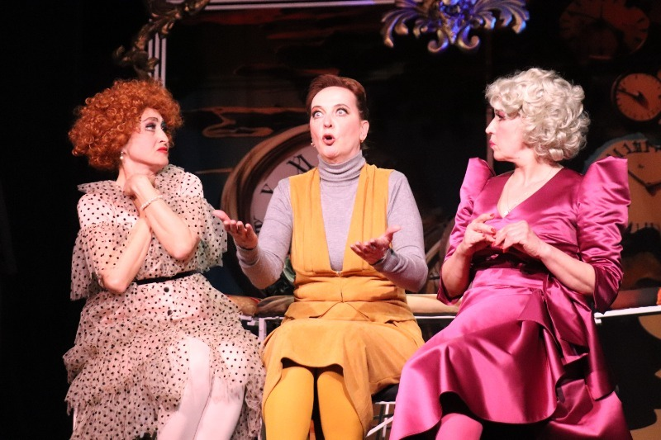
Здоровый человек на сцене – это красивый человек.
Это путь к улучшению себя.

Slide 11
Сцена – лечит!
Спасибо за внимание!

